Slide 1
ETIKA BANGSA INDONESIA
CARLOS DANIEL
2017011055
KIMIA B

Slide 2
PETA KONSEP
Nilai-Nilai Etika Pancasila
Pengertian Etika Pancasila
Penutup
ETIKA KEUTAMAAN ETIKA PANCASILA
URGENSI PANCASILA SEBAGAI SISTEM ETIKA

Slide 3
1. ETIKA PANCASILA

Slide 4
Apa Itu Pancasila?
Apa Itu Etika?
Pancasila adalah rumusan dan pedoman kehidupan berbangsa dan bernegara bagi seluruh rakyat Indonesia
Etika adalah suatu ilmu yang berisi tentang watak atau tingkah laku manusia, yang dapat dinilai baik dan tidak baik serta bagaimana kita mengikuti suatu ajaran moral tertentu

Slide 5
Apa Itu etika Pancasila ?
Nilai Ketuhanan
Etika yang mendasarkan pilihan baik dan buruk pada nilai-nilai Pancasila, yaitu :
Ketuhanan
Kemanusiaan
Persatuan
Kerakyatan
Keadilan
Nilai Ketuhanan mengandung nilai religious atau keyakinan terhadap Tuhan YME dan ketakwaan kepada-Nya. Contoh etika:
Saling menghormati antar pemeluk agama yang berbeda, memberi kebebasan dan tidak memaksakan agama atau kepercayaan

Slide 6
Nilai Kemanusiaan
Nilai Persatuan
Nilai Kerakyatan
Nilai Keadilan
mengandung nilai moral kemanusiaan atau humanitarian
Contoh etika :
menjaga martabat orang lain, selalu menghormati, menghargai sesama manusia beradab yang memiliki cipta, rasa karsa, dan keyakinan.
mengandung nilai moral persatuan bangsa. Contoh etika: mengakuan adanya perbedaan dan keanekaragaman suku, bahasa, adat, agama, dan sebagainya yang menjadi kekuatan pemersatu bangsa Indonesia
mengandung nilai moral kerakyatan dan musyawarah atau demokrasi. Contoh etika : menyelesaikan masalah melalui musyawarah, anti-kekerasan, mengutamakan kepentingan rakyat diatas kepentingan partai atau golongan,
mengandung nilai keadilan sosial. Contoh etika : menunaikan kewajiban sebelum menuntut hak, menghargai hasil kerja orang lain, bekerja keras, hemat dan tidak boros, mengutamakan pemerataan ketimbang pertumbuhan

Slide 7
ETIKA KEUTAMAAN ETIKA PANCASILA
kebijaksanaan
Kesederhanaan
Keteguhan
Melaksanakan suatu tindakan yang didorong oleh kehendak yang tertuju pada kebijakan serta atas dasar kesatuan akal, kehendak dan rasa
Membatasi diri dalam arti tidak melampaui batas dalam hal kenikmatan
Membatasi diri dalam arti tidak melampaui batas dalam menghindari penderitaan

Slide 8
URGENSI PANCASILA SEBAGAI SISTEM ETIKA
Banyaknya kasus korupsi yang dapat melemahkan sendi-sendi kehidupan berbangsa dan bernegara
Masih terjadinya kasus terorisme yang merusak semangat dan toleransi umat beragama
Masih terjadinya pelanggaran HAM dalam kehidupan bernegara
Tingginya kesenjangan masyarakat kaya dan miskin di Indonesia
Ketidakadilan hokum yang masih mewarnai proses peradilan di Indonesia
Banyak orang kaya yang tidak membayar pajak dengan benar

Slide 9
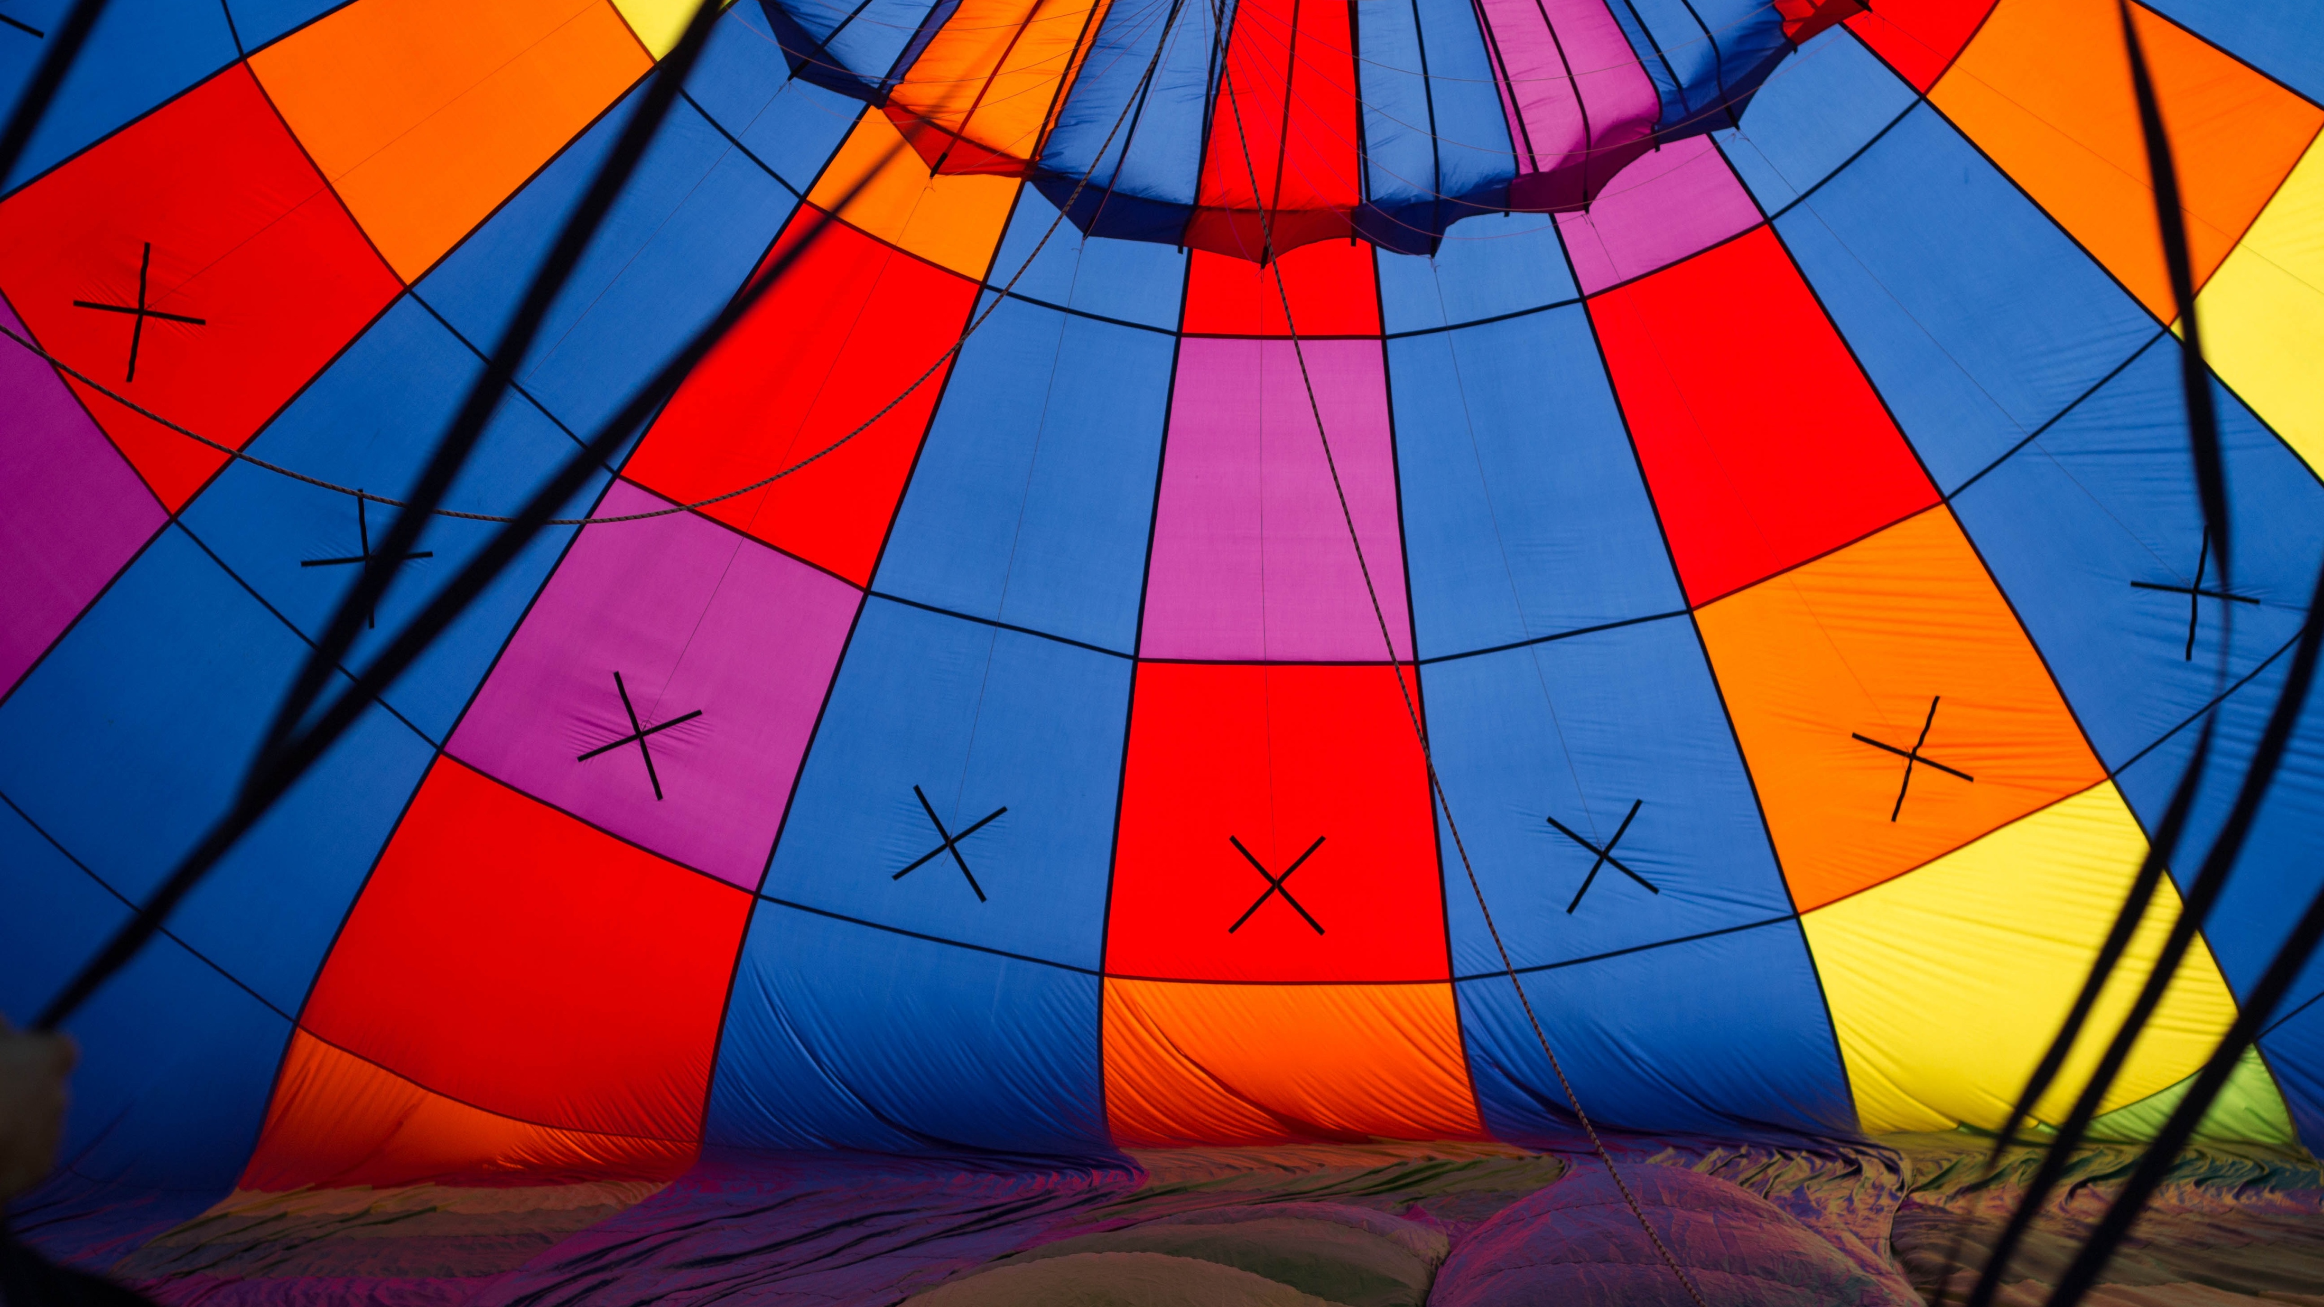
SEKIAN MATERI YANG BISA SAYA PAPARKAN, TERIMAKASIH

